Slide 1


G-《软件产品改进与展示》报告--Spark的研究与应用
SY1506412 于思民 SY1506402 阳艳红
SY1506420 王铖成 SY1506205 武一杰

Slide 2
目 录
CONTENTS
2 改进方案与实验对比
4 周总结
1 基本方案实现
3 周进度报告

Slide 3

基本实现方案—实验数据
1.数据选取：搜狗2006年8月份用户搜索日志
2.数据容量：1.67GB
3.数据格式：用户编号\t[关键词]\t检索结果排名\t点击顺序号\t点击URL
4.数据用途：相关性排序、用户兴趣挖掘、查询扩展、新词发现

Slide 4

基本实现方案—实验目标
1.数据处理：检索Sougou06年8月的热搜关键词（前100排名）
2.程序改进 ：从程序角度，提升系统性能（可行性高）
3.系统改进：从Spark源码角度，改动或拓展系统功能（可行性低）
4.配置改进：根据程序实际，改进程序运行的默认配置（可行性高）

Slide 5
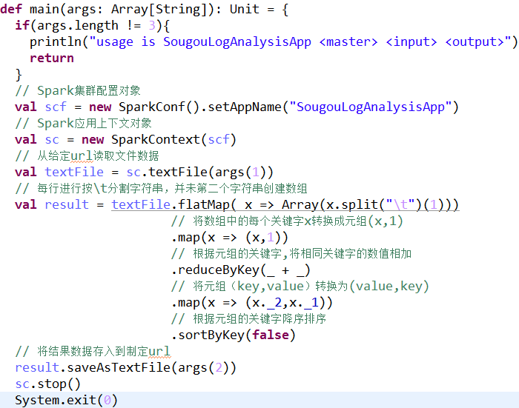

基本实现方案—程序设计
01● 确定实验目标（需求）
02● 获取、清洗实验数据
03● 编码实现
04● 测试

Slide 6




基本实现方案—实验统计
基准实验结果截图

Slide 7
改进方案与实验对比
2
4
系统改进
统计对比
程序改进
统计对比
综合改进
统计对比
配置改进
统计对比
3
1

Slide 8
周进度报告
实现基本方案
细化改进方案
确定实验目标、获取实验数据、实现基准程序
确定改进方案：程序改进、配置改进、系统改进，并与基准程序进行对比统计
2
1
2
9th Week
3
4
3
下周展望
4
本周进度
程序改进，并实验对比
配置改进，并实验对比
系统改进，并实验对比
获取、清洗实验数据
实现基准程序
确定改进方案

Slide 9

周总结
1.数据：中文乱码（丫丫的，调试了一整天，是系统问题bug吧？！！）
2.程序 ：不熟悉Scala的API，出现莫名其妙的语义错误（都怪贫道道行浅）
3.集群：要想玩集群，Linux还得溜（捉襟见肘啊啊啊啊啊）
4.Spark ：学海无涯，回头无岸（所以嘛，大神都喜欢潜水撒）

Slide 10
THANKS
@于思民

